Slide 1
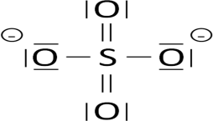
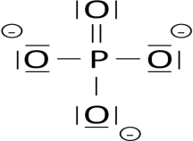
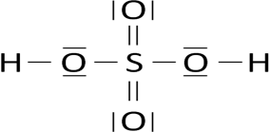
Moleküle zeichnen ohne Mühe
Dueroli-Studios 2010
Keine Lust ein Molekülzeichenprogramm zu erlernen?
Hier ist eine einfache Alternative.
Schnell erlernbar,
Leicht zu erweitern
kompatibel.
Viel Spass damit
Dr. Oliver Dürhammer
H
N
H
O
H
N
+
-
+
O
O
N
N
O
-
-
© Dr. Oliver Dürhammer www.dueroli-studios.de

Slide 2
Elektronenpaare
Einsame Elektronen
Mehrfachbindungen
Polare Bindung
Formalladungen
-
+
-
+
δ
δ
Dueroli-Studios 2010
Die benötigten Symbole einfach durch Strg + C kopieren

Slide 3
Ammoniak
H
N
H
H
www.dueroli-studios.de

Slide 4
Carbonation
O
C
O
O
-
-
www.dueroli-studios.de

Slide 5
Chlorige Säure
Cl
O
O
H
www.dueroli-studios.de

Slide 6
Cyanidion
-
C
N
www.dueroli-studios.de

Slide 7
Ethin
H
C
C
H
www.dueroli-studios.de

Slide 8
Kohlensäure
O
C
O
O
H
H
www.dueroli-studios.de

Slide 9
Kohlenstoffmonoxid
-
+
C
O
www.dueroli-studios.de

Slide 10
Kohlenwasserstoff
H
H
H
C
C
C
C
C
H
H
H
www.dueroli-studios.de

Slide 11
Lachgas
-
+
+
-
N
N
O
N
N
O
www.dueroli-studios.de

Slide 12
Methan
H
H
C
H
H
www.dueroli-studios.de

Slide 13
Nitration
O
N
+
O
O
-
-
www.dueroli-studios.de

Slide 14
Phosphation
O
-
-
O
P
O
O
-

Slide 15
Phosphorsäure
O
H
O
P
O
H
O
H
www.dueroli-studios.de

Slide 16
Phosphortrichlorid
Cl
P
Cl
Cl
www.dueroli-studios.de

Slide 17
Salpetersäure
O
N
+
O
O
-
H

Slide 18
Sauerstoff
O
O
www.dueroli-studios.de

Slide 19
Sulfation
O
-
-
O
S
O
O
www.dueroli-studios.de

Slide 20
Oktettaufweitung
am Schwefel
Schwefeldioxid
S
O
O

Slide 21
Oktettaufweitung
am Schwefel
Schwefelsäure
O
H
O
S
O
H
O
www.dueroli-studios.de

Slide 22
Oktettaufweitung
am Schwefel
Schwefeltrioxid
O
S
O
O
www.dueroli-studios.de

Slide 23
Schwefelwasserstoff
S
H
H
www.dueroli-studios.de

Slide 24
Stickstoff
N
N
www.dueroli-studios.de

Slide 25
Wasser
O
H
H
www.dueroli-studios.de

